Slide 1
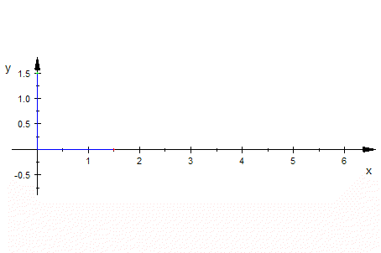
Polarkoordinaten besser verstehen durch bewegliche und gleichzeitige Darstellung der zugehörigen kartesischen Funktion
t
Prof. Dr. Dörte Haftendorn Universität Lüneburg http:haftendorn.uni-lueneburg.de

Slide 2
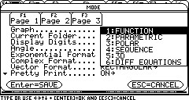
Warum eigentlich Polarkoordinaten?
Weil sie wunderbare Mathematik ermöglichen
Weil sie ein Stück Welt erschließen
Weil Lernende in selbst auf Erkundung gehen können
Weil Günter Steinberg schon vor Jahren 1000 Gründe genannt hat
.......
Aber das ist längst
nicht Alles!
Weil wir doch wohl eine Antwort haben sollten,
was solche Menü-Einträge bedeuten.
Prof. Dr. Dörte Haftendorn Universität Lüneburg http:haftendorn.uni-lueneburg.de

Slide 3
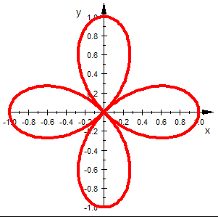
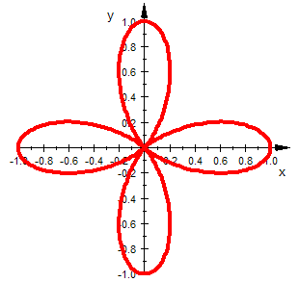
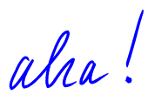
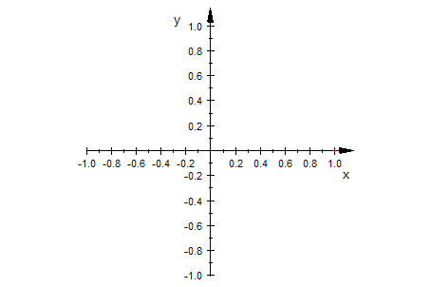

Wie werden die Kosinus-
Rosetten durchlaufen?
Prof. Dr. Dörte Haftendorn Universität Lüneburg http:haftendorn.uni-lueneburg.de

Slide 4
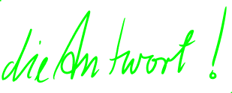
Was Sie in diesem Vortrag erwartet
Einleitung
Erklärungsidee
  mit verschieden Werkzeugen
Durchführung an verschiedenen Beispielen
Blick auf Weiterführungen
Blick auf das Potential für das Lernen von Mathematik
Schluss
Und alles steht im Internet
Prof. Dr. Dörte Haftendorn Universität Lüneburg http:haftendorn.uni-lueneburg.de

Slide 5
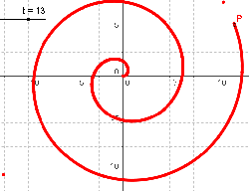
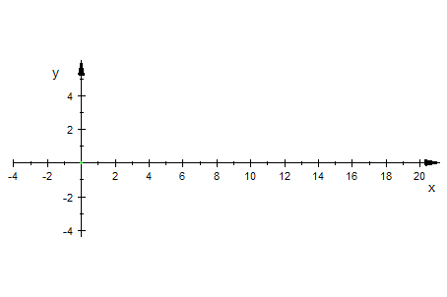

Wie kann man den Durchlauf verstehen?
Archimedische Spirale
GeoGebra
Prof. Dr. Dörte Haftendorn Universität Lüneburg http:haftendorn.uni-lueneburg.de

Slide 6
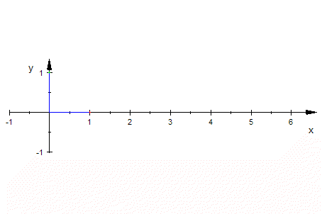
polar-kartesisch-Koppelung
GeoGebra
Prof. Dr. Dörte Haftendorn Universität Lüneburg http:haftendorn.uni-lueneburg.de

Slide 7

polar-kartesische-Koppelung mit Euklid-Dynageo
Cos(2t)
Polar-kartsesisch
Noch eine Panne
Spirale
Sin-Panne
In Euklid-Dynageo bekommt
man leicht Probleme mit dem
„Punktsprung-Phänomen“
Cos-Panne
Cos richtig
In Euklid-Dynageo erfordern
die trigonometrischen
Funktionen als Argument
Winkel im Gradmaß.
Cos(2t) Polar-kartesesisch Dieses stimmt.
Prof. Dr. Dörte Haftendorn Universität Lüneburg http:haftendorn.uni-lueneburg.de

Slide 8
polar-kartesische-Koppelung mit Euklid-Dynageo
R(t)= 4 cos(2t) polar-kartsesische-Koppelung
Prof. Dr. Dörte Haftendorn Universität Lüneburg http:haftendorn.uni-lueneburg.de

Slide 9

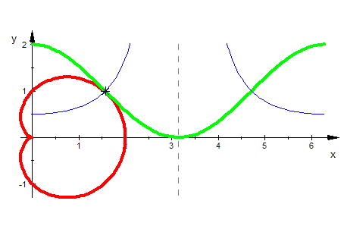
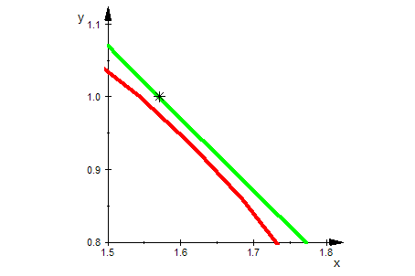
polar-kartesische-Koppelung mit MuPAD
Experimentierfeld
Internetseite dazu
Prof. Dr. Dörte Haftendorn Universität Lüneburg http:haftendorn.uni-lueneburg.de

Slide 10
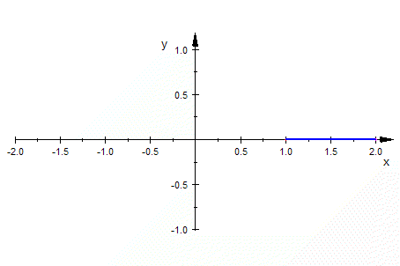
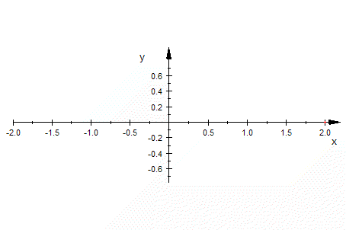
Eine Konchoide der Kosinus-Rosette...
..ist die Doppel-Ei-Linie
Prof. Dr. Dörte Haftendorn Universität Lüneburg http:haftendorn.uni-lueneburg.de

Slide 11
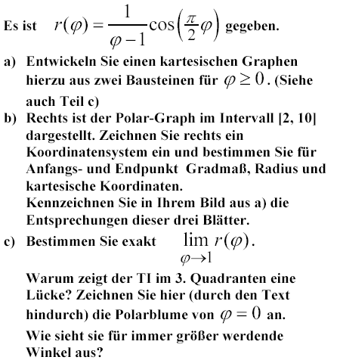
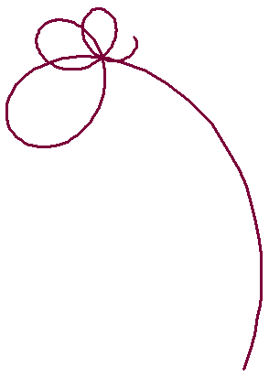
Polarblume (Staatsex. Aufgabe)
Prof. Dr. Dörte Haftendorn Universität Lüneburg http:haftendorn.uni-lueneburg.de

Slide 12
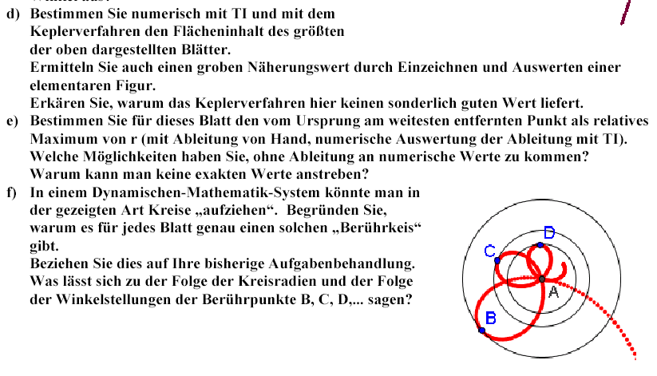
Polarblume (Staatsex. Aufgabe)
Prof. Dr. Dörte Haftendorn Universität Lüneburg http:haftendorn.uni-lueneburg.de

Slide 13
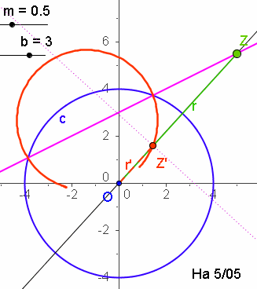
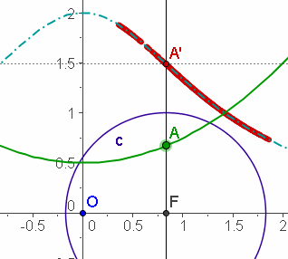
Inversion
Prof. Dr. Dörte Haftendorn Universität Lüneburg http:haftendorn.uni-lueneburg.de

Slide 14
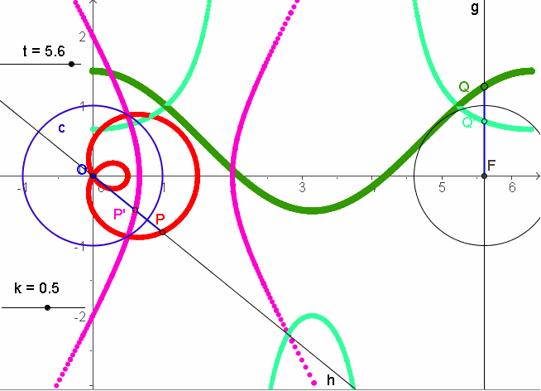
Inversion der Pascalschen Schnecken
Prof. Dr. Dörte Haftendorn Universität Lüneburg http:haftendorn.uni-lueneburg.de

Slide 15


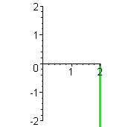
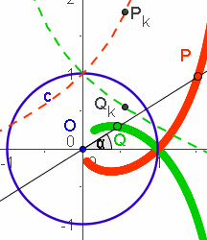
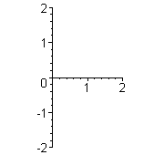
Inversion der Strophoide
Die grüne und die rote Kurve sind invers zueinander, das Produkt der Terme ist 1
Für Winkel im 1. Quadranten
ist r stets kleiner oder gleich 1
Für Winkel im 1. Quadranten
ist r stets größer oder gleich 1
Die Strophoide ist eine analagmatische Kurve: sie ist Fixkurve bei einer Inversion
Prof. Dr. Dörte Haftendorn Universität Lüneburg http:haftendorn.uni-lueneburg.de

Slide 16
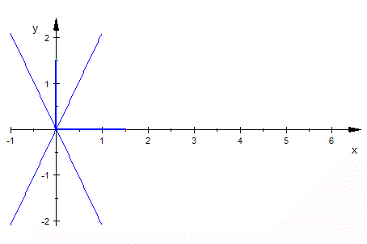
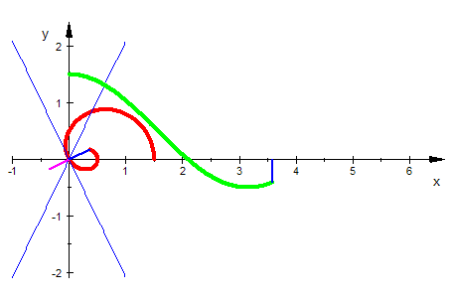
Elemente der Analysis stützen
Die Nullstellen in der kartesischen Darstellung zeigen
die Steigungen der Polarkurve
in den Durchgängen durch den Ursprung.
Prof. Dr. Dörte Haftendorn Universität Lüneburg http:haftendorn.uni-lueneburg.de

Slide 17
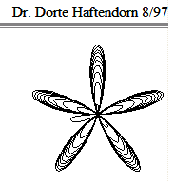
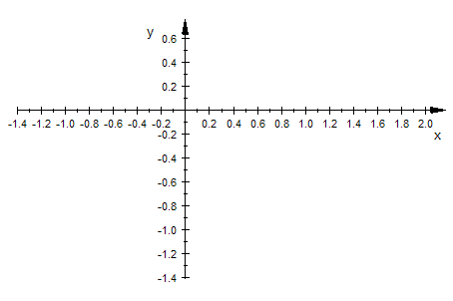
Fragen stellen, Antworten finden
Meine Aufgabe im Buch „Analysis-Aufgaben“
von Steinberg/ Ebenhöh (Schroedel)
Woher kommt der kleine Zipfel?????????
Prof. Dr. Dörte Haftendorn Universität Lüneburg http:haftendorn.uni-lueneburg.de

Slide 18
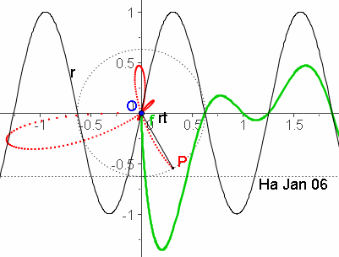
Fragen stellen, Antworten finden
Meine Aufgabe im Buch „Analysis-Aufgaben“
von Steinberg/ Ebenhöh (Schroedel)
Woher kommt der kleine Zipfel?????????
Da gibt es noch
zwei weitere
Zipfelchen!!!!!!!!!!
Prof. Dr. Dörte Haftendorn Universität Lüneburg http:haftendorn.uni-lueneburg.de

Slide 19
Schlussbemerkungen
Potential für den Unterricht
  Festigung des Funktionsbegriffs als eindeutige Zuordnung
  Bezug der Graphen aufeinander schult mathematische
  Kompetenz
  Vollständige Freiheit für die Schüler, Kurvenklassen zu bilden
  Aspektewechsel macht das Wesentliche deutlicher
  Reichhaltige Mathematik schützt den Unterricht vor
  Verkrustung
Prof. Dr. Dörte Haftendorn Universität Lüneburg http:haftendorn.uni-lueneburg.de

Slide 20
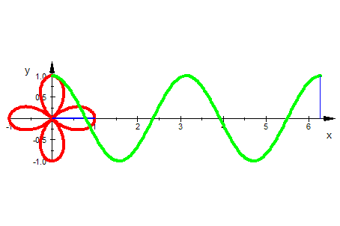
Polarkoordinaten besser verstehen durch bewegliche und gleichzeitige Darstellung der zugehörigen kartesischen Funktion
Danke
für Ihre
Aufmerksamkeit
Und alles steht im Internet
Prof. Dr. Dörte Haftendorn Universität Lüneburg http:haftendorn.uni-lueneburg.de

